Slide 1
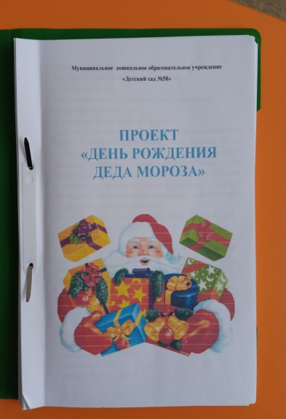
День рождения Деда Мороза
Автор : Федотова Валерия Дмитриевна
Старшая группа № 5
МДОУ«Детский сад № 58»

Slide 2
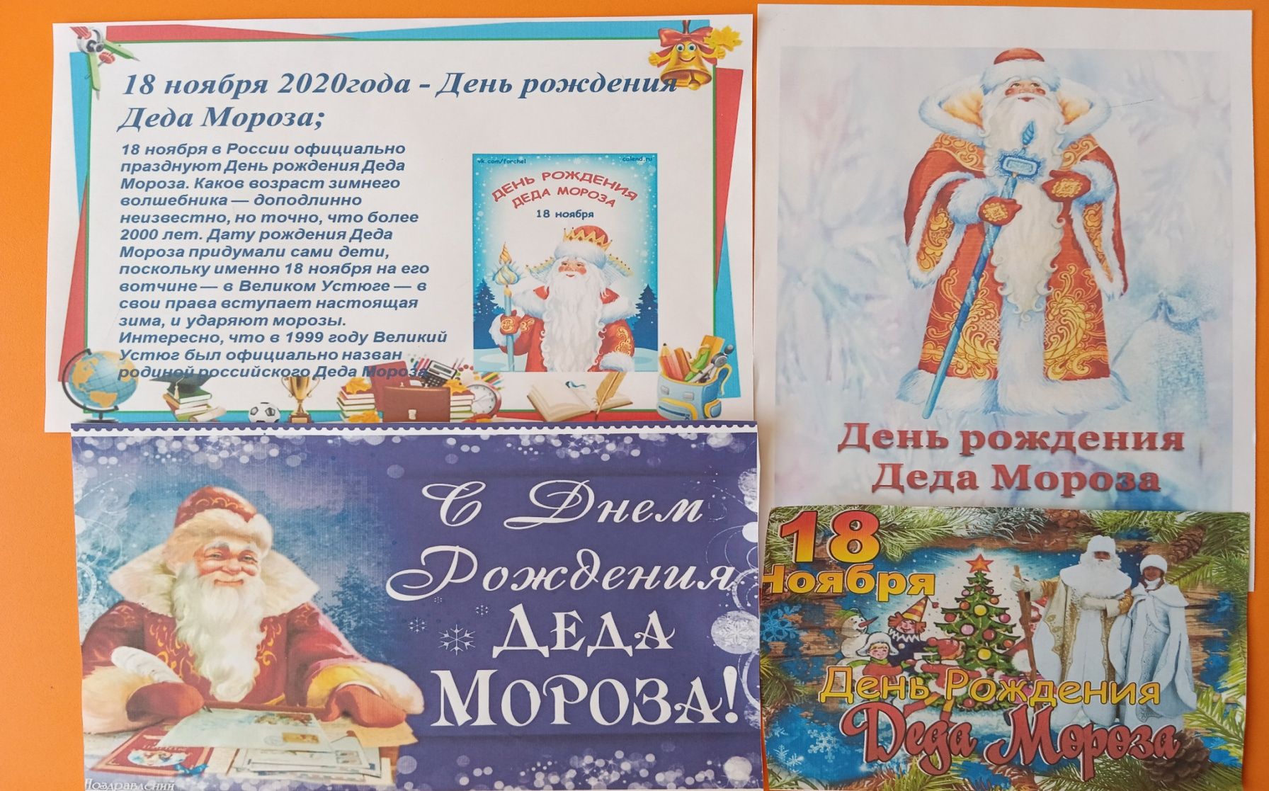
Консультация для родителей

Slide 3
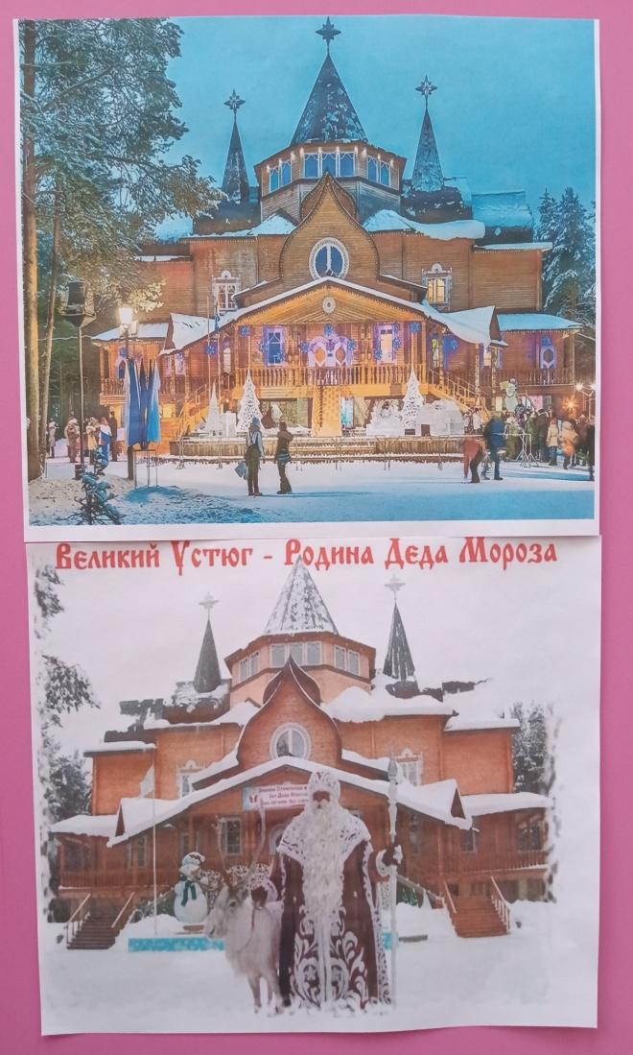
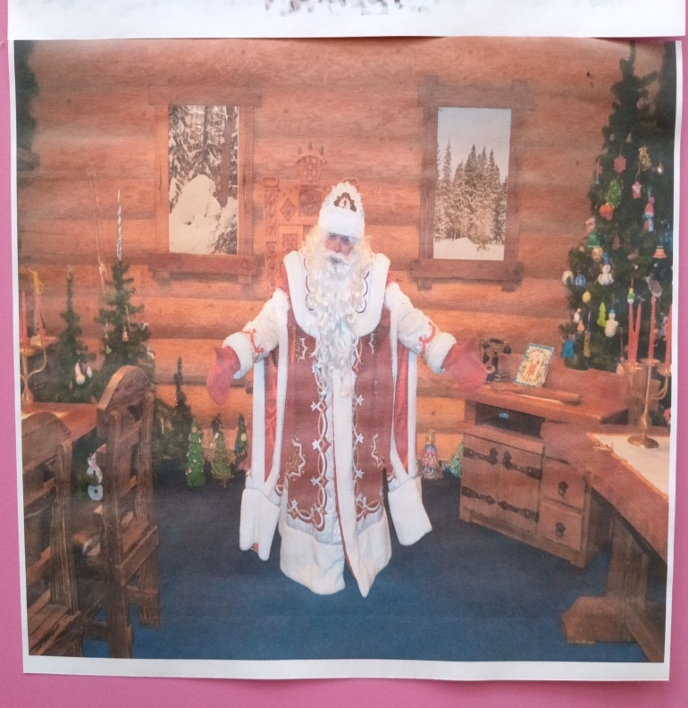
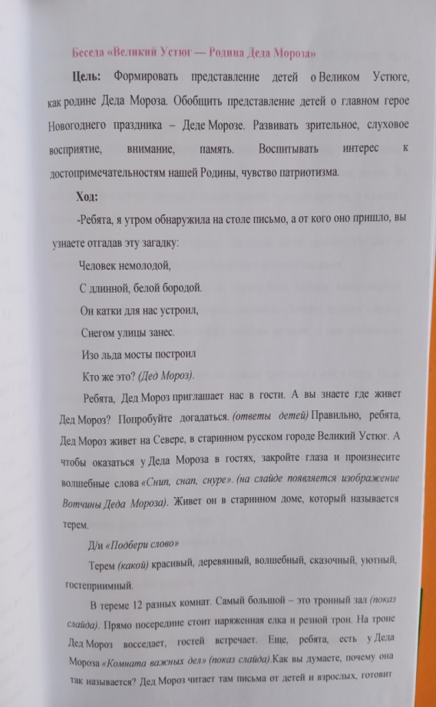
Беседа «Великий Устюг — Родина Деда Мороза» Цель: Формировать представление детей о Великом Устюге, как родине Деда Мороза. Обобщить представление детей о главном герое Новогоднего праздника – Деде Морозе. Развивать зрительное, слуховое восприятие, внимание, память. Воспитывать интерес к достопримечательностям нашей Родины, чувство патриотизма.

Slide 4
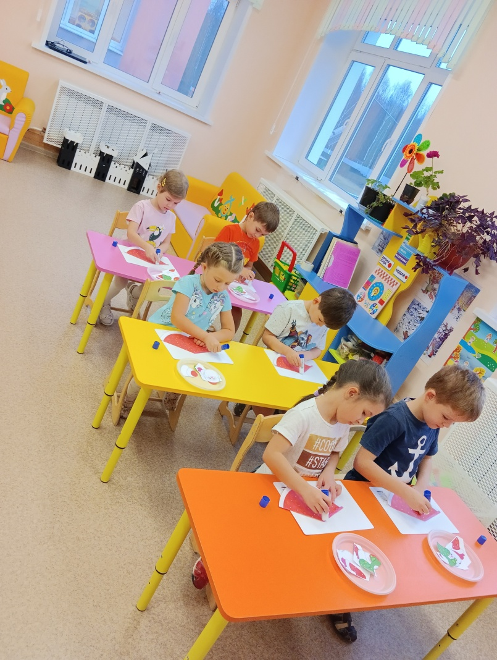
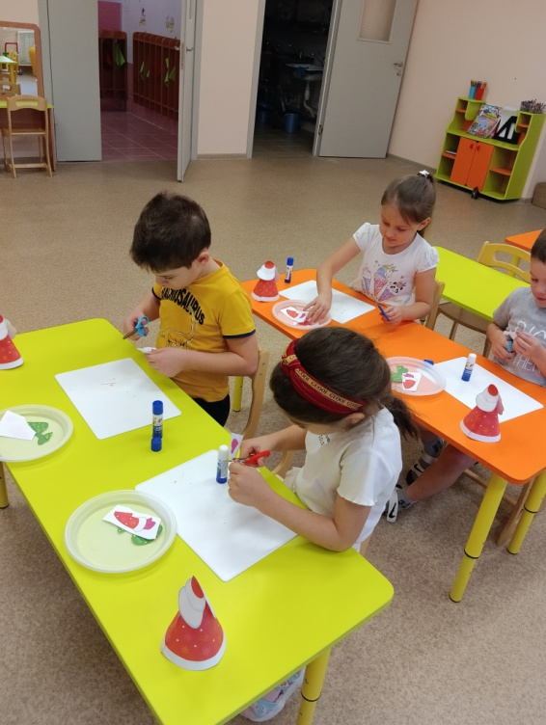
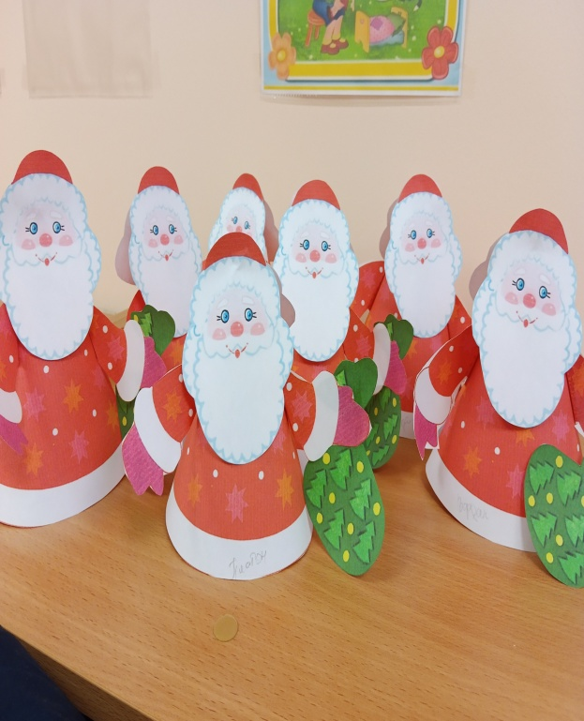
Аппликация « Дед Мороз» Цель: - Учить детей изготавливать объемную аппликацию. - Формировать у детей навыки работы с бумагой, клеем. - Учить детей самостоятельно находить способы изготовления поделки. - Развивать мелкую моторику пальцев рук. - Создать условия для побуждения детей к речевой активности. - Воспитывать эстетический вкус, аккуратность, трудолюбие, интерес к творчеству

Slide 5
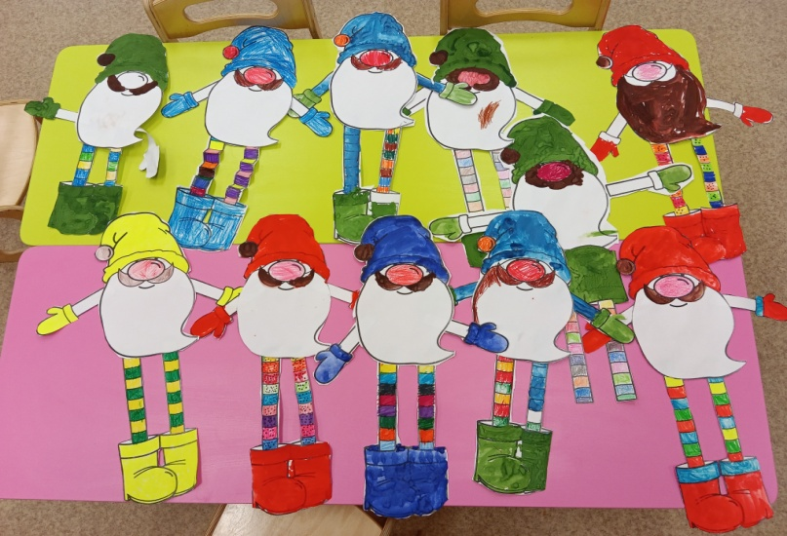
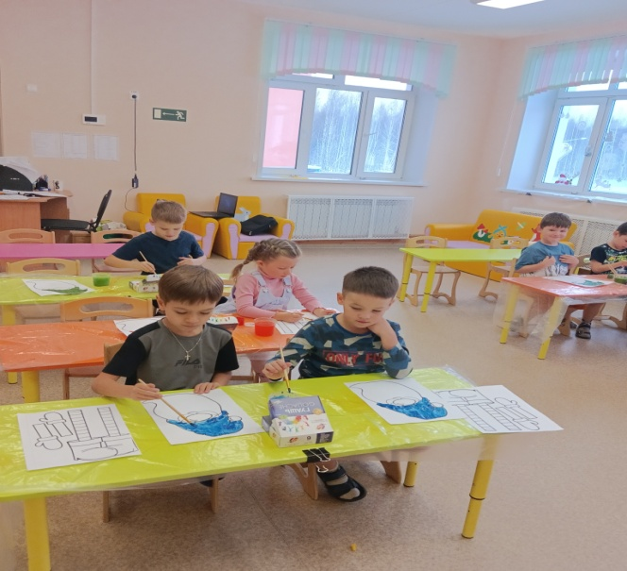
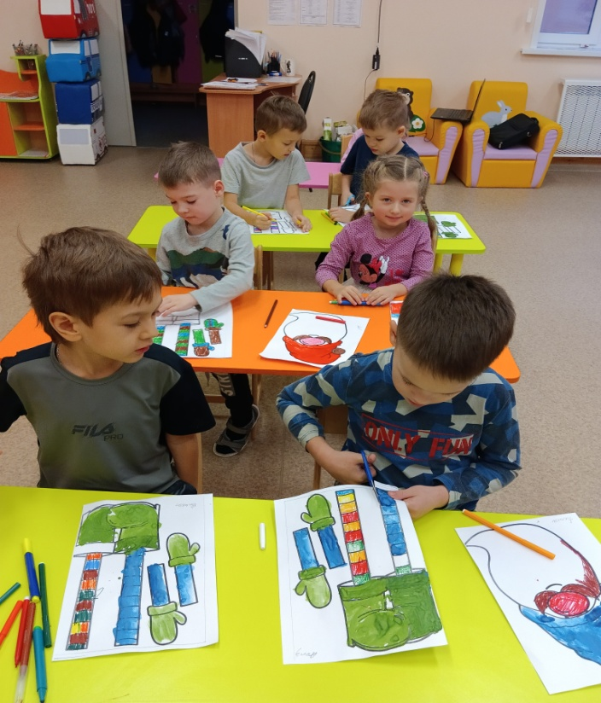
Аппликация « Друзья Гномики Деда мороза» Цель: развитие у детей познавательных, коммуникативных и творческих способностей. - систематизировать и расширять знания детей о Родине Деда Мороза, активизировать речь детей; - развивать внимание, логическое мышление, мелкую моторику, творческое воображение;- научить нескольким видам сгибания и складывания; - побуждать детей к творчеству, воспитывать аккуратность.

Slide 6
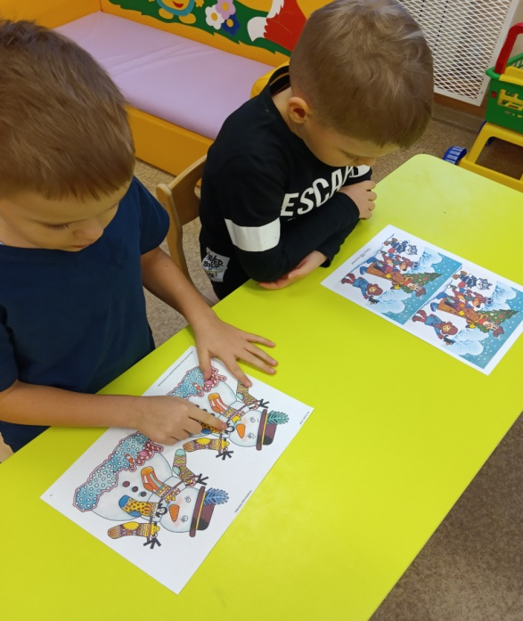
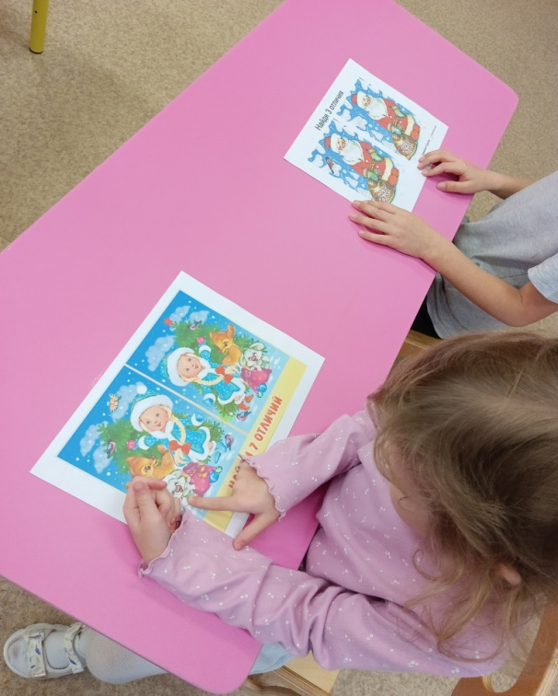
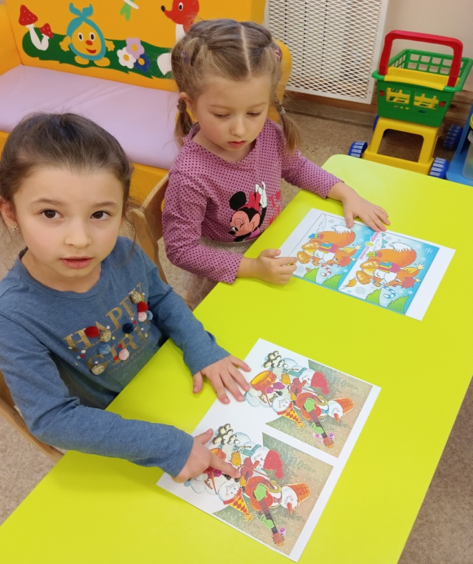
Игра « Найди отличия» Цель игры: продолжать развивать умение сравнивать предметы, устанавливать их сходство и различие (чем эти предметы похожи и чем отличаются и т. д.).

Slide 7
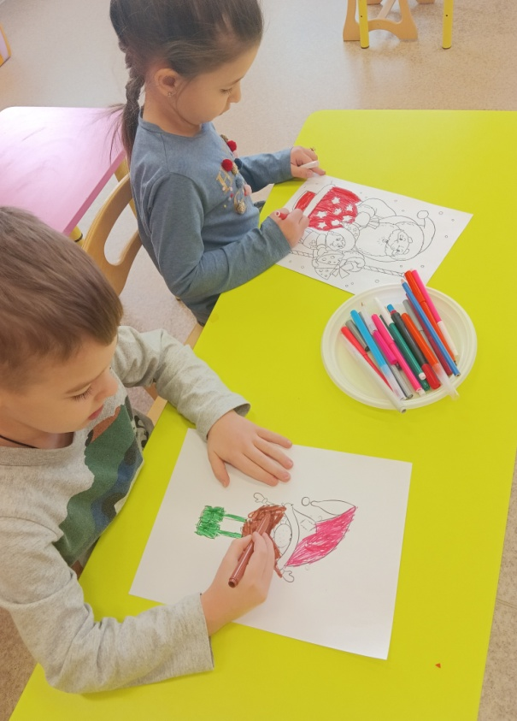
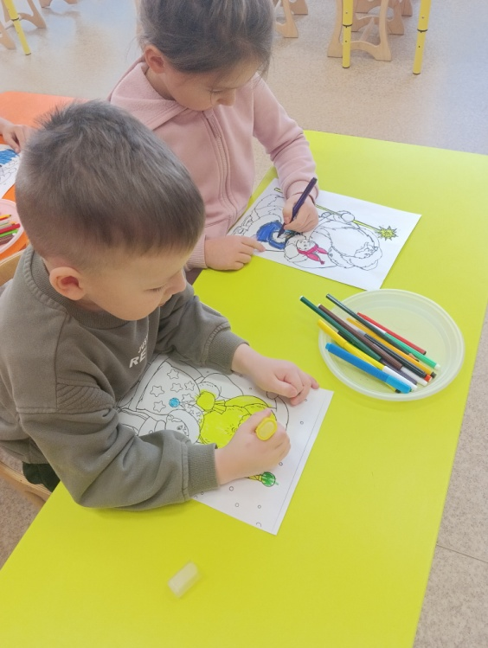
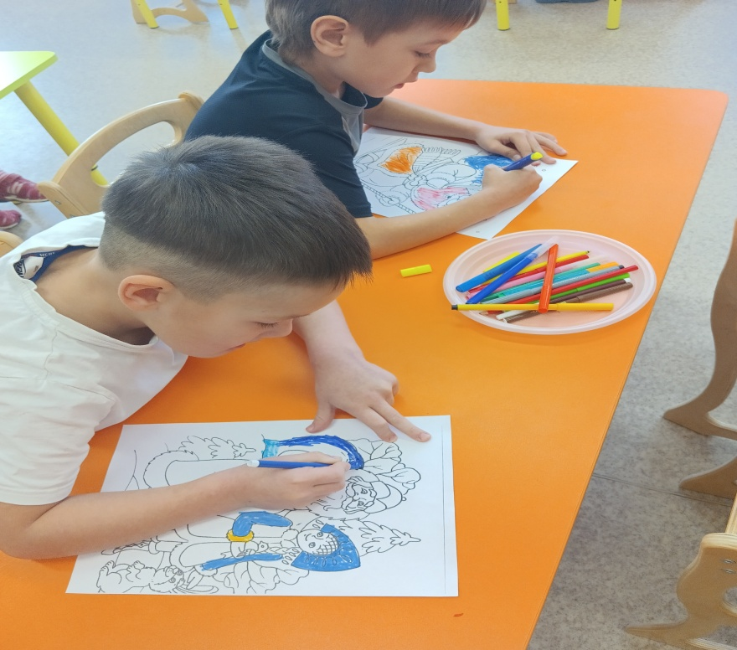
Раскраски Деда Мороза.

Slide 8
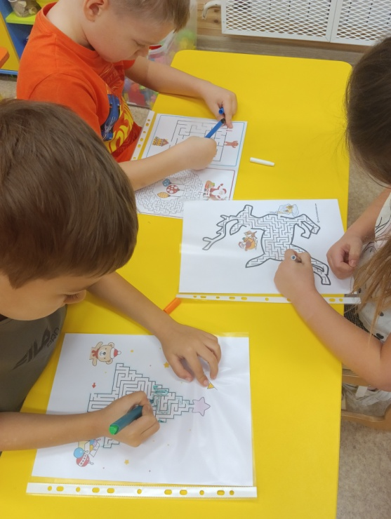
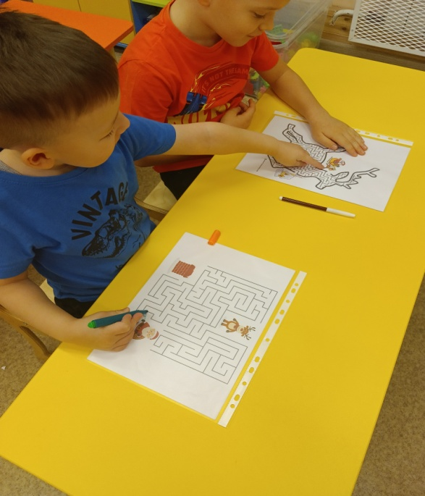
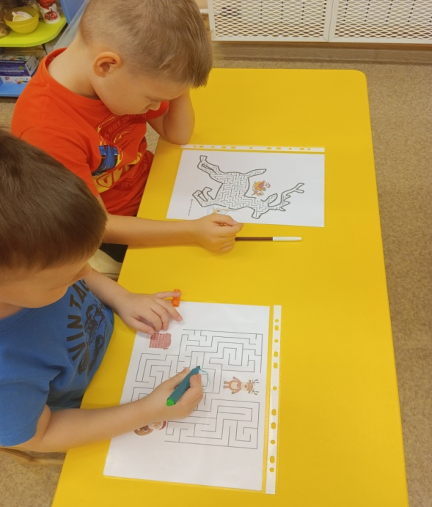
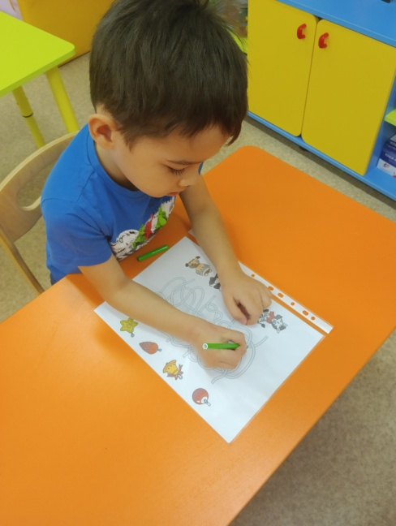
Дидактическая игра « Лабиринты Деда Мороза» Цель: Развитие пространственной ориентации, способности логически мыслить; Сосредоточение внимания на поставленной цели;

Slide 9
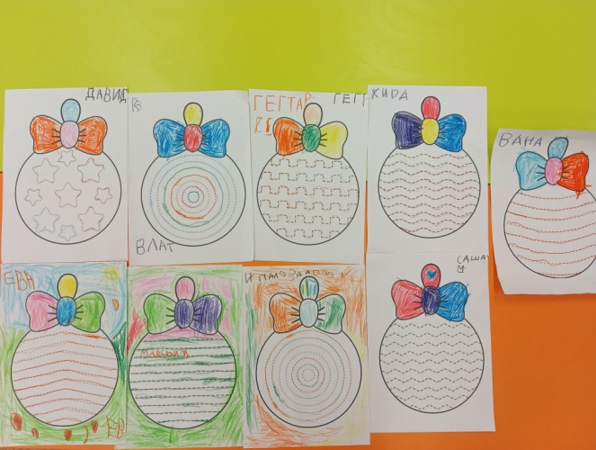
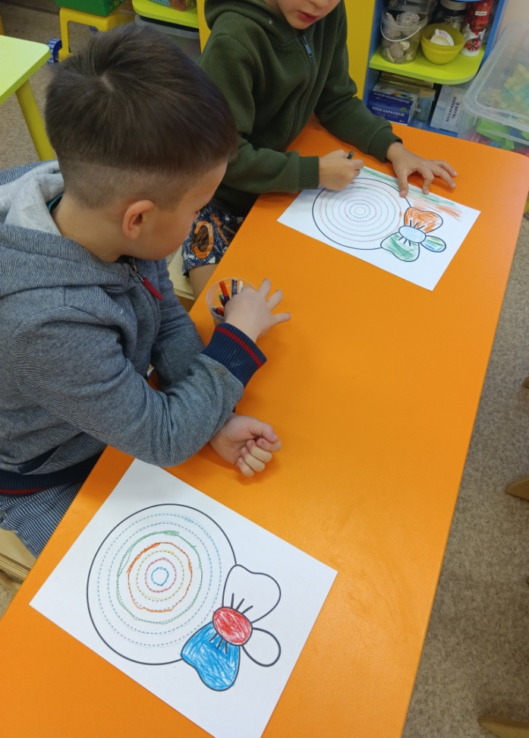
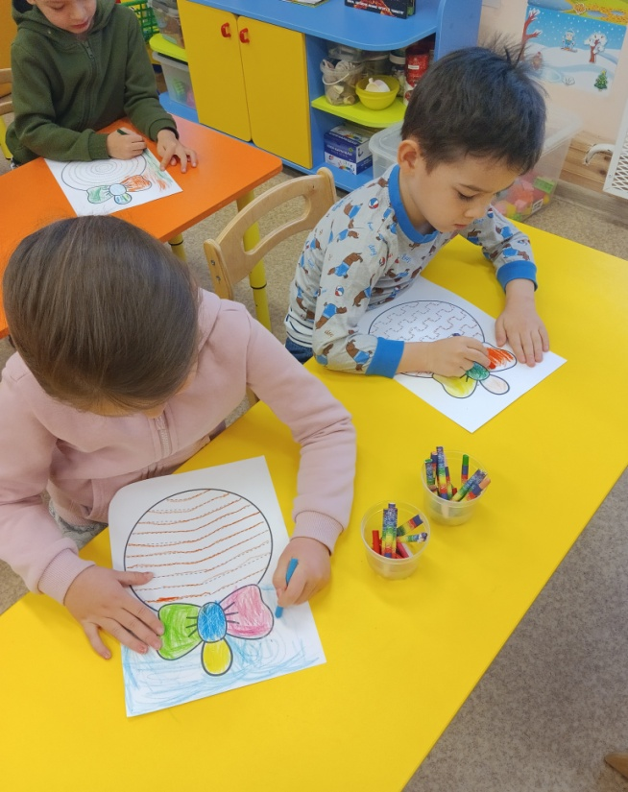
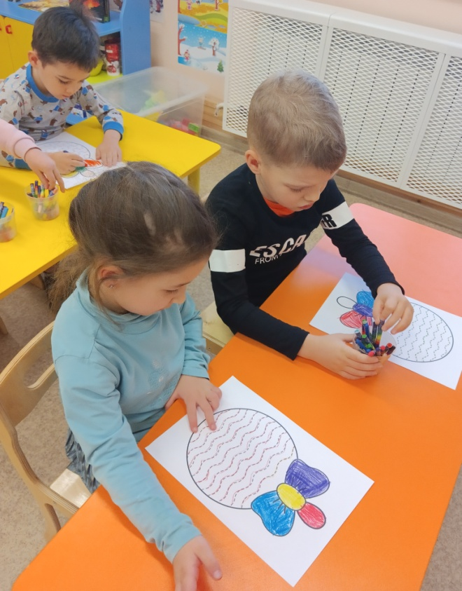
«Обведи по контуру» Цель: Продолжать формировать умение обводить предметы по контуру, начиная от заданной точки. Развивать внимание, зрительную и двигательную координацию, мелкую моторику. Воспитывать аккуратность, усидчивость.

Slide 10
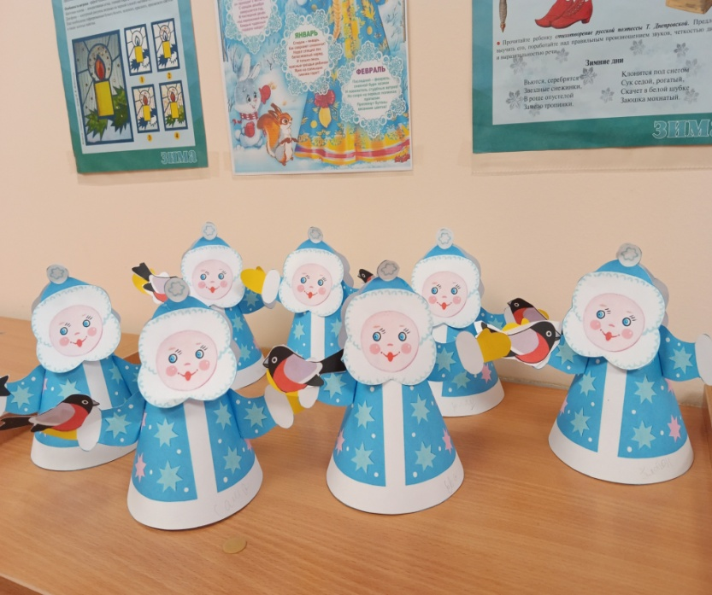
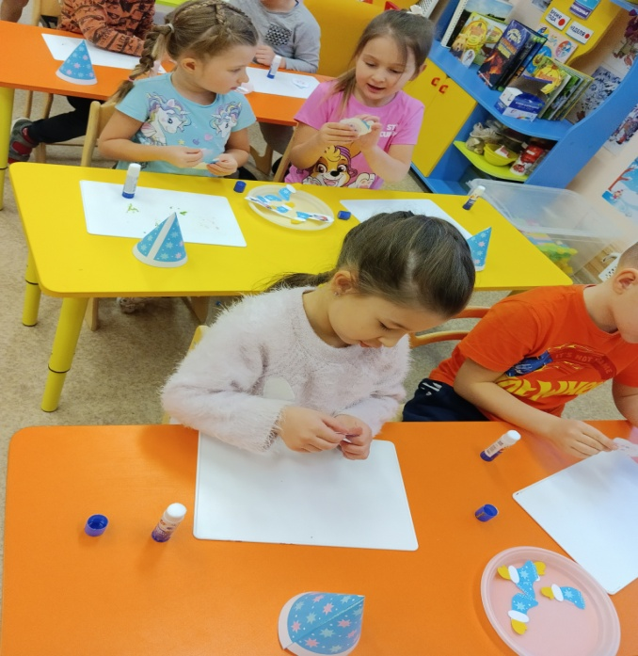
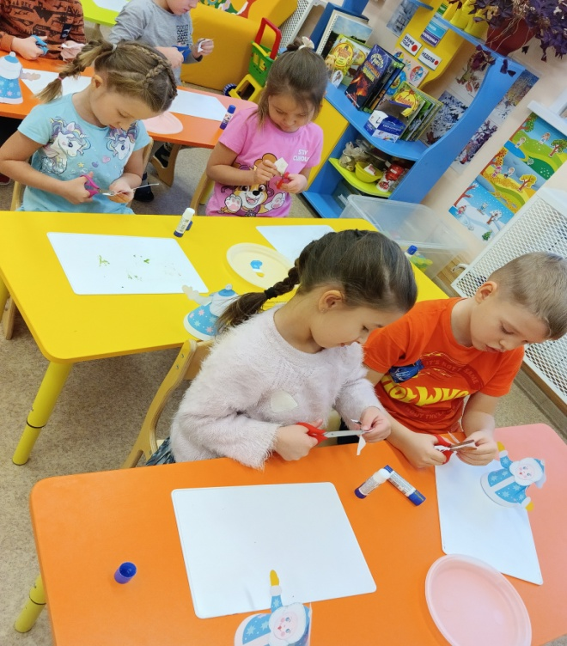
Аппликация « Снегурочка» Цель: - Учить детей изготавливать объемную аппликацию. - Формировать у детей навыки работы с бумагой, клеем. - Учить детей самостоятельно находить способы изготовления поделки, опираясь на ранее полученные знания. - Развивать мелкую моторику пальцев рук. - Создать условия для побуждения детей к речевой активности. - Воспитывать эстетический вкус, аккуратность, трудолюбие, интерес к творчеству

Slide 11
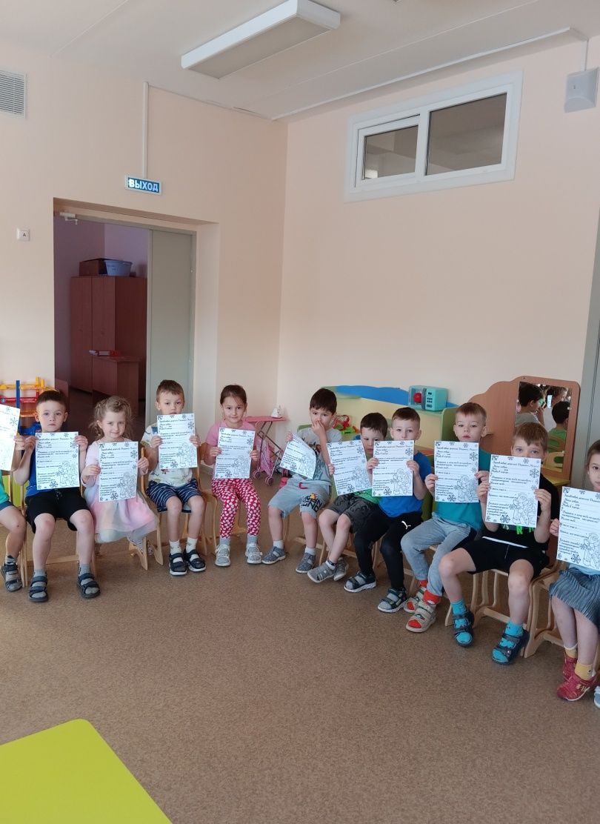
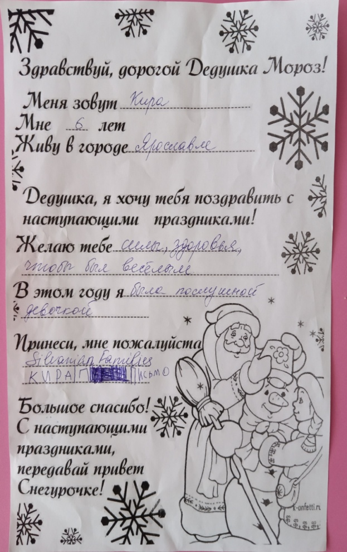
Письмо Дедушке Морозу

Slide 12
Спасибо за внимание

